Slide 1



Refleksi untuk Perubahan Paradigma Diri Guru PJOK
(TATAP MAYA 2 KUATKAN PEMAHAMAN 1)
Kementerian Pendidikan, Kebudayaan Riset dan Teknologi
Direktorat Jenderal Guru dan Tenaga Kependidikan
Direktorat Kepala Sekolah, Pengawas Sekolah dan Tenaga Kependidikan
2024

Slide 2

KESEPAKATAN BERSAMA
Menyalakan kamera
Mematikan microphone
Hadir seutuhnya
Menghargai waktu bersama
Maksimalkan fitur chat
Klik raise hand sebelum bertanya
Gangguan teknis adalah hal wajar
Kementerian, Pendidikan, dan Kebudayaan,
Riset, dan Teknologi
Notes:
Fasilitator mengingatkan ulang kesepakatan bersama yang telah didiskusikan sejak pertemuan pertama

Slide 3

Tujuan
Tujuan Luas :
Memfasilitasi pembelajaran PJOK yang berpusat pada murid secara efektif, bermakna, menyenangkan dan refleksif.
Capaian Akhir Pelatihan :
Guru mampu bersikap reflektif dalam melaksanakan profesinya sebagai guru PJOK sehari-sehari.
Kementerian, Pendidikan, dan Kebudayaan,
Riset, dan Teknologi

Slide 4
Tujuan
Capaian Pembelajaran Khusus/Modul :
Setelah menyelesaikan modul Refleksi untuk Paradigma Perubahan Diri Guru PJOK, peserta diharapkan mampu:
Memahami konsep dan pentingnya melakukan refleksi dan hubungannya dengan keberpihakan pada murid
Mengimplementasikan menulis refleksi menggunakan model refleksi yang berbeda
Kementerian, Pendidikan, dan Kebudayaan,
Riset, dan Teknologi

Slide 5

Halo Bapak Ibu!
Tujuan dari sesi kita kali ini adalah:
Peserta dapat mengulas kembali framework refleksi yang sudah dipelajari sebelumnya
Peserta dapat menghasilkan 3 tulisan refleksi
Kementerian, Pendidikan, dan Kebudayaan,
Riset, dan Teknologi

Slide 6
Agenda
Reviu Framework dan Model Tulisan Refleksi
Tulisan Refleksi 3 Babak
Kementerian, Pendidikan, dan Kebudayaan,
Riset, dan Teknologi

Slide 7
Agenda
5” | Pembukaan, Pengingat Kesepakatan Bersama, Pemaparan tujuan Sesi, dan Penjelasan Agenda kegiatan
10” | Reviu Framework dan Model Tulisan Refleksi Framework Borton
10” | Reviu Framework dan Model Tulisan Refleksi Framework Gibbs
20” | Tulisan Refleksi 3 Babak Babak 1 : tulisan yang ada terkait kecenderungan Nilai orientasi kita sebagai guru PJOK.
20” | Babak 2 : Berbagi Refleksi tulisan refleksi kita pada tahapan perasaan - evaluasi - analisis dari Framework Gibbs menggunakan roda emosi yang menggambarkan perasaan
20” | Babak 3 : Kesimpulan dan rencana tindak lanjut
Kementerian, Pendidikan, dan Kebudayaan,
Riset, dan Teknologi

Slide 8
REVIU FRAMEWORK DAN MODEL TULISAN REFLEKSI
Kementerian, Pendidikan, dan Kebudayaan,
Riset, dan Teknologi

Slide 9

Framework: Borton
W?
SW?
NW?
Kementerian, Pendidikan, dan Kebudayaan,
Riset, dan Teknologi
Notes:
Apa yang Anda sudah pelajari dari framework Borton ini?
Apa penjelasan dari masing-masing kotak pada gambar?

Slide 10
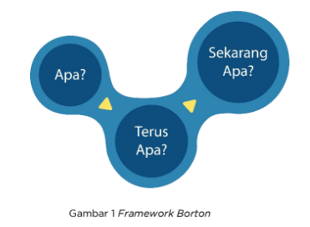
Framework: Borton
Kementerian, Pendidikan, dan Kebudayaan,
Riset, dan Teknologi
Notes:
Apa yang Anda sudah pelajari dari framework Borton ini?
Apa penjelasan dari masing-masing kotak pada gambar?

Slide 11
Framework: Gibbs
Deskripsi
?
?
Konklusi
Evaluasi
?
Kementerian, Pendidikan, dan Kebudayaan,
Riset, dan Teknologi
Notes:
Apa yang Anda sudah pelajari dari framework Gibbs ini?
Apa penjelasan dari masing-masing kotak pada gambar?
Fasilitator membawakan materi dari lingkaran deskripsi.
1. apa yang dimaksud dengan deskripsi?
2. pada framework ini, tahap refleksi berikutnya adalah? Jelaskan
3. apa yang dimaksud dengan evaluasi?
4. pada framework ini, tahap refleksi berikutnya adalah? Jelaskan
5. apa yang dimaksud dengan konklusi?
6. pada framework ini, tahap refleksi berikutnya adalah? Jelaskan
7. Setelah rencana tindak lanjut, maka yang perlu dilakukan adalah
8. Berikan contoh pertanyaan yang bisa diajukan pada tiap tahap?
9. Apa kesamaan dari 2 framework ini?

Slide 12
Tulisan
Refleksi
Kementerian, Pendidikan, dan Kebudayaan,
Riset, dan Teknologi

Slide 13
TULISAN REFLEKSI 3 BABAK
Mari kita baca kembali tulisan Ibu/Bapak pada LMS terkait apa kecenderungan nilai orientasi Ibu/Bapak.
Menurut Ibu/Bapak, seberapa dalam tulisan refleksi saya? Betulkah itu sebuah refleksi singkat? Kaitkan dengan framework yang sudah kita bahas barusan
Mari kita coba memperbaiki tulisan kita dengan kegiatan menulis refleksi 3 babak
Kementerian, Pendidikan, dan Kebudayaan,
Riset, dan Teknologi

Slide 14
INSTRUKSI:
Silakan gunakan aplikasi jamboard Anda
Anda akan diminta untuk membuat tulisan refleksi pada 3 babak berbeda
Penulisan analisis refleksi menggunakan deskripsi framework Gibbs
Setelah tiap babak selesai, tulisan Anda akan diminta untuk membaca tulisan refleksi rekan Anda dan memberikan umpan balik terhadap tulisan rekan Anda tersebut
Bersikap terbuka dengan masukan dengan orang lain
Kementerian, Pendidikan, dan Kebudayaan,
Riset, dan Teknologi
Notes:
atau dapat menggunakan template GSlide berikut :
https://docs.google.com/presentation/d/1lGYgNEhkaex8YGHDBIBfxK2KCUI0oG-_/copy

Slide 15
Babak 1: (4 menit)
Masuklah ke dalam link jamboard yang disediakan, dan silakan masuk pada slide yang sudah tersedia nama Ibu/Bapak.
Silakan Ibu/Bapak menulis atau memperbaiki dari tulisan yang ada terkait kecenderungan Nilai orientasi kita sebagai guru PJOK.
Gunakan pertanyaan-pertanyaan panduan dari modul pada bagian deskripsi framework Gibbs
Pertanyaan pemantik:
Apa kecenderungan nilai orientasi saya?
Apa yang membuat saya menuliskan nilai orientasi tersebut?
Apa bukti/pengalaman saya terkait nilai orientasi tersebut?
Kementerian, Pendidikan, dan Kebudayaan,
Riset, dan Teknologi

Slide 16
Kesepakatan Pembelajaran (16 menit)
Ibu/Bapak bisa membaca tulisan refleksi 2 orang/slides yang ada dibawahnya slide Ibu/Bapak.
Ini hanya menjadi referensi untuk kita belajar dari tulisan teman kita
Kementerian, Pendidikan, dan Kebudayaan,
Riset, dan Teknologi

Slide 17
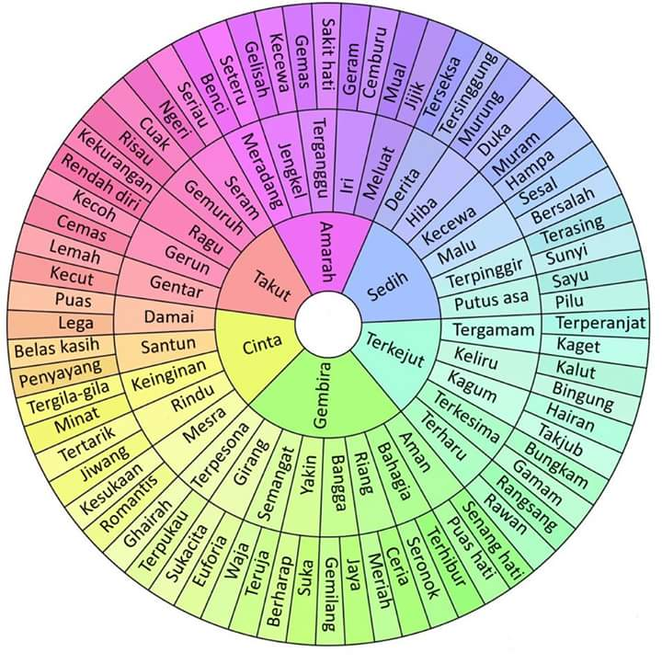
Roda Emosi
Kementerian, Pendidikan, dan Kebudayaan,
Riset, dan Teknologi
Notes:
Fasilitator Melanjutkan dan memperdalam tulisan refleksi seperti pada tahapan perasaan - evaluasi - analisis dari Framework Gibbs. Gunakan emosi dari roda emosi yang menggambarkan perasaan kita saat ini

Slide 18
Babak 2: (4 menit)
Perasaan - Evaluasi - Analisis
Mari kita lanjutkan dan perdalam tulisan refleksi kita seperti pada tahapan perasaan - evaluasi - analisis dari Framework Gibbs. Gunakan emosi dari roda emosi yang menggambarkan perasaan kita saat ini
Pertanyaan Pemantik:
Apa/bagaimana emosi, keyakinan, nilai, atau pola pikir yang mempengaruhi terkait kecenderungan nilai orientasi saya?
Terkait pengalaman yang sudah ditulis sebelumnya, apa sajakah hal-hal baik dan buruk yang sudah terjadi?
Bagaimana kita merasakan sebagai seorang guru PJOK dengan kecenderungan tertentu selama ini, apakan kita merasa sudah menjadi guru yang baik/belum? Kaitkan dengan kelima nilai orientasi yang sudah kita ketahui.
Bagaimanakah saya memanfaatkan teori lima nilai orientasi ini untuk membantu saya menjadi guru PJOK yang lebih baik?
Kementerian, Pendidikan, dan Kebudayaan,
Riset, dan Teknologi

Slide 19
MARI BERBAGI REFLEKSI! (16 menit)
Ibu/Bapak bisa membaca tulisan refleksi 2 orang/slides yang ada dibawahnya slide Ibu/Bapak.
Ini hanya menjadi referensi untuk kita belajar dari tulisan teman kita
Kementerian, Pendidikan, dan Kebudayaan,
Riset, dan Teknologi

Slide 20
Babak 3: (4 menit)
Mari kita lanjutkan dan perdalam tulisan refleksi kita seperti pada tahapan Kesimpulan - Rencana Tindak Lanjut dari Framework Gibbs. Hubungkan dengan apa yang Ibu/Bapak pahami tentang bagaimana kita memaknai kelima Nilai Orientasi seperti yang tertulis dalam modul.
Pertanyaan Pemantik:
Pembelajaran bermakna yang bisa saya simpulkan dari refleksi 2 babak sebelumnya?
Seperti apa gambaran yang ada di kepala saya tentang Guru PJOK yang baik setelah mengetahui lima nilai orientasi?
Apa yang akan saya lakukan/ubah pada diri saya sendiri sebagai Guru PJOK selanjutnya?
Kementerian, Pendidikan, dan Kebudayaan,
Riset, dan Teknologi

Slide 21
MARI BERBAGI REFLEKSI! (16 menit)
Ibu/Bapak bisa membaca tulisan refleksi 2 orang/slides yang ada dibawahnya slide Ibu/Bapak.
Ini hanya menjadi referensi untuk kita belajar dari tulisan teman kita
Kementerian, Pendidikan, dan Kebudayaan,
Riset, dan Teknologi

Slide 22
PENUTUP
Bagaimana perbedaan tulisan refleksi saya di masing – masing babak yang ada?
Apabila refleksi ini tidak dinilai oleh siapapun, maka apa pentingnya saya menuliskan refleksi?
Apa yang akan saya lakukan selanjutnya terkait penulisan refleksi ini?
Kementerian, Pendidikan, dan Kebudayaan,
Riset, dan Teknologi
Notes:
Setelah Anda melakukan refleksi, mari kita refleksikan kembali hasil sesi kita hari ini. Gunakan pertanyaan panduan ini untuk menulis refleksi Anda di LMS:

Slide 23
Unggah hasil refleksi modul 1.1 di LMS
Gunakan pertanyaan panduan refleksi untuk menulis refleksi Anda
Kementerian, Pendidikan, dan Kebudayaan,
Riset, dan Teknologi

Slide 24

Kementerian Pendidikan, Kebudayaan Riset dan Teknologi
Direktorat Jenderal Guru dan Tenaga Kependidikan
Direktorat Kepala Sekolah, Pengawas Sekolah dan Tenaga Kependidikan
2024
TERIMA KASIH

